Slide 1
광고 소재 – SNS편
광고컨설팅본부 4팀 최조원
Notes:
오늘은 sns에서 다루는 광고 소재에 대해 설명해드리려 합니다.

Slide 2
내 광고소재,
뭐가 문제일까?
Notes:
아무리 노력해도 내가 만드는 광고소재마다 잘 안팔리신다구요?
이렇게 생각해보신 분들이 꽤나 있을 것 같아 그러신 분들을 위해 오늘 어떻게 하면 잘팔리는 , 획기적인 ”광고소재”를 만들 수 있는지에 대해 말해보려합니다.

Slide 3
Targeting 효과. .
예전보다는 별 로?
Notes:
타겟팅 광고 효과 이전만큼은 아니다?
타겟팅을 기반으로 한 광고는 기존에 수년간 '광고'하면 빠질 수 없는 요소라고 생각되고 있었는데요
그만큼 타겟팅 광고 퍼포먼스는 각각의 광고에 맞는 성별, 연령, 관심사 등으로 주요 타겟층을 설정하고
그러한 조건에 부합되는 사람들에게만 광고를 노출시켜 보다 높은 효율성을 자랑하는 광고였죠.
불필요한 사람들에게까지 광고를 노출시키지 않아도 되어 불필요한 누수를 절감시키고,
잠재 소비자가 될 가능성이 높은 사람들에게만 광고를 노출시켜 브랜딩과 전환율을 상승시킬 수 있다는 것이 가장 큰 장점이었습니다.
그런데 여기서 뭐가 문제냐 !

Slide 4

Shocking News
Notes:
2021년 중순, 애플은 지난 iOS14.5 업데이트를 통해 프라이버시 정책을 강화하게 됩니다.
이 말이 무슨 말이냐하면, 광고 목적으로 이용자 데이터를 추적할 경우 이용자의 동의를 필히 얻도록 강제한 것 인데요.
물론 이용자들의 입장에서는 본인의 의사가 단 1도 반영되지 않은 광고들에 쉴새없이 노출되는 것을 미연에 방지할 수 있으니
더할 나위 없이 반가운 소식이었습니다. 개인정보 자기 통제권이 한층 강화되는데가, 더불어 따라다니는 맞춤형 광고에 대한
피로감이 줄어들기 때문이죠.
그 반면, 마케터들과 광고주들의 고민은 늘어만 갔습니다. 광고의 경우, 맞춤형 광고 매출 비중이 높은 탓인데요.
이에 기업들은 다양한 방식으로 이용자의 동의를 높일 방법을 강구하고는 있지만,
사실 이용자들이 데이터 추적을 쉽게 허용하지는 않을 것으로 보여지기에,
현재 타겟팅 광고의 효과를 기대하기엔 어려운 부분이 많은 것으로 보여지고 있는 상황입니다.
실제로도 애플이 위 정책을 실행한지 반기가 지났을 즈음, 정보통신기획평가원이 발행한 보고서에 따르면 앱추적 투명성
기능이 도입된 뒤로 이용자 중 90%가 자신의 데이터를 추적할 수 없도록 선택했다고 합니다.

Slide 5
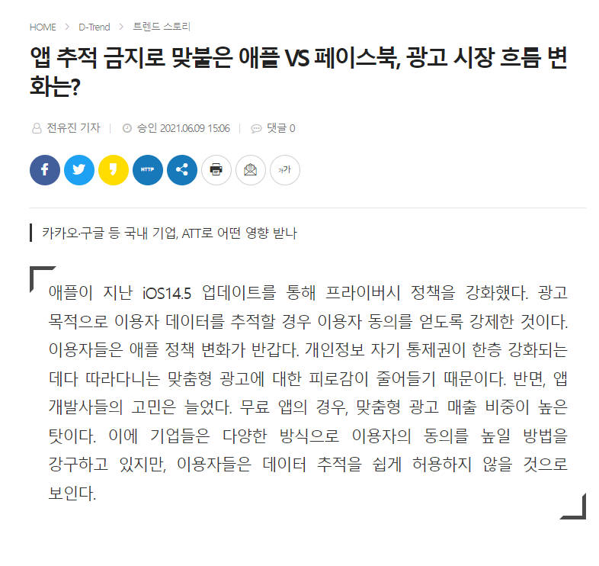
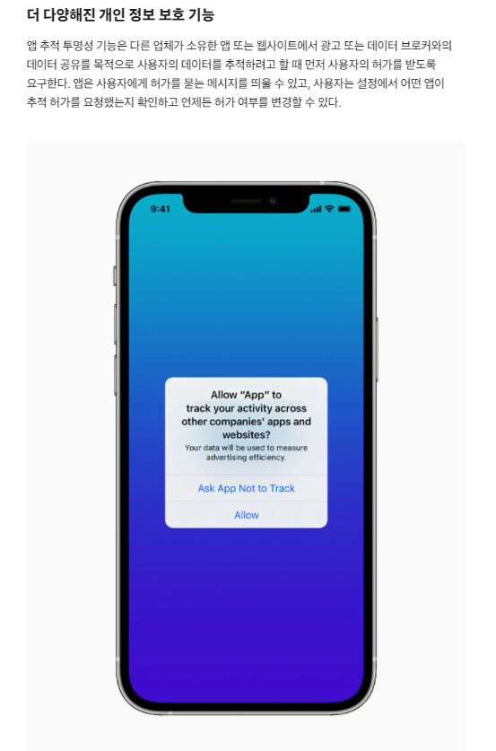
개인정보보호 강화를 위한, 이용자 쿠키 추적 제한
Notes:
이 말이 무슨 말이냐하면, 광고 목적으로 이용자 데이터를 추적할 경우 이용자의 동의를 필히 얻도록 강제한 것 인데요.
물론 이용자들의 입장에서는 본인의 의사가 단 1도 반영되지 않은 광고들에 쉴새없이 노출되는 것을 미연에 방지할 수 있으니
더할 나위 없이 반가운 소식이었습니다. 개인정보 자기 통제권이 한층 강화되는데가, 더불어 따라다니는 맞춤형 광고에 대한
피로감이 줄어들기 때문이죠.
그 반면, 마케터들과 광고주들의 고민은 늘어만 갔습니다. 광고의 경우, 맞춤형 광고 매출 비중이 높은 탓인데요.
이에 기업들은 다양한 방식으로 이용자의 동의를 높일 방법을 강구하고는 있지만,
사실 이용자들이 데이터 추적을 쉽게 허용하지는 않을 것으로 보여지기에,
현재 타겟팅 광고의 효과를 기대하기엔 어려운 부분이 많은 것으로 보여지고 있는 상황입니다.
실제로도 애플이 위 정책을 실행한지 반기가 지났을 즈음, 정보통신기획평가원이 발행한 보고서에 따르면 앱추적 투명성
기능이 도입된 뒤로 이용자 중 90%가 자신의 데이터를 추적할 수 없도록 선택했다고 합니다.

Slide 6
“CREATIVE“
HOW?
Notes:
1.그러면 이 좋은 타겟팅 광고에서 이전만큼의 효과를 보기 어렵다면,
현재 시점의 우리 신경써야 할 부분은 바로 '광고 소재'입니다.
남들과 똑같은, 너무나도 뻔한 그런 소재가 아닌, '크리에이티브'한 광고를 만들어야하는데요
2. '크리에이티브' 한 광고는 대체 어떻게 만드는 걸까요?

Slide 7
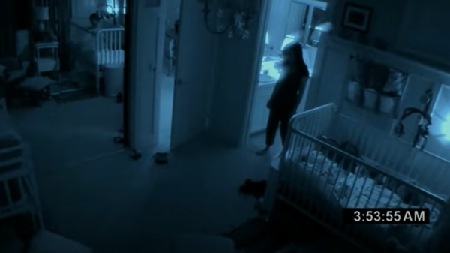
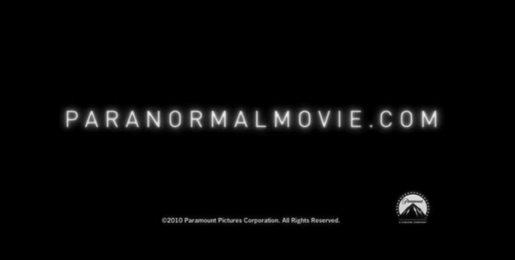
1. 흥미를 돋우는 “첫 장면”
A
B
Notes:
자 아래 두 화면은 똑같이 제목도 내용도 모르는 상태이지만 동일한 내용을 갖고있는 영상입니다.
여러분은 아래 두 개의 영상중 어떤 영상을 먼저 클릭하실건가요?
A 화면은 CCTV 속에서 어딘가 수상하고 음산한 분위기를 풍기는 검은 사람 형태가 보이고,
B 화면은 검은 화면에 큼지막한 타이틀이 적혀져 있는것을 볼 수 있는데요
만약에 B 화면에 적혀져 있는 글귀가 여러분의 흥미를 끌 만한 주제였다면 'B를 보겠다' 라고 하실 분도 많으시겠지만
대부분의 사람들은 초반에 자신의 흥미를 끄는 소재가 아니라면 A화면 같이 후킹이 가능한 첫 화면을 클릭할 가능성이 더 높습니다.
흔히들 영상을 시청하다가 혹은 SNS를 하는 도중에 의도치 않게 다양한 광고들을 접하게 되는데
그 모든 광고 관련 영상들을 끝까지 다 보시는 분이 계시나요?
보통은 첫 화면에서 내가 흥미로워 하는 부분이거나, 뒷 내용이 궁금해지면 나도 모르게 끝까지
보게되는 자기 자신을 발견하곤 하죠. 따라서, 영상 형태의 SNS 광고는 첫 화면, 첫 몇초에 사람들을
혹 하게 할 만한 후킹 요소들을 빼놓을 수 없습니다.

Slide 8

2. 쓸데없이 긴 건 NO,
간략하고 함축적으로 !
(출처:https://www.i-boss.co.kr/ab-2222-1212&category_1=&category_2=)
Notes:
요즘은 숏폼의 시대라고 말해도 과언이 아닐정도로 유튜브나 SNS에서는 짧은 형태의 영상으로 광고가 제작되어있는것을 볼 수 있습니다.
그렇다면 당연히 광고 또한 현재 트렌드에 맞춰 나가야겠죠?
실제로 하루하루 바삐 살아가는 사람들은 아무리 퀄리티가 좋은 광고 영상이라도 영상 길이가 길수록 광고를
다 보기도 전에 이탈하는 사람들이 많아져서 자칫 시청하는 사람에게 피로감이나 거부감을 심어줄 수도 있습니다.
우리 브랜드를 널리 각인시키기 위해서 집행한 광고 때문에 오히려 브랜드에 대한 사람들의 인식이 나빠진다?
그건 너무 억울하지 않을까요?
많은 사람들에게 노출시키는 것에 집중하는 것도 좋지만, 노출시킨 사람들에게
브랜드에 대해 어떤 점을 강조하고 싶은지, 그 소구점을 확실히 파악하여 빠르고 명확하게 이미지를 각인시킬 필요가 있습니다.

Slide 9
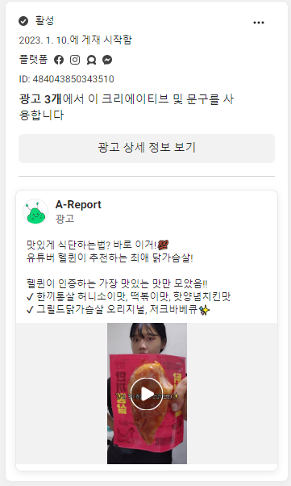
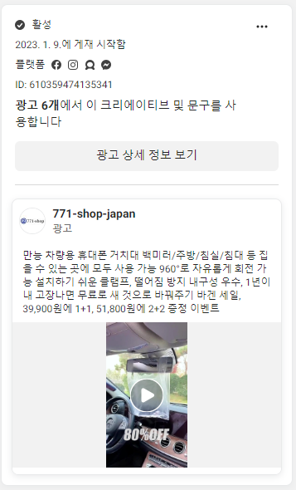
3. 진짜보다 진짜같은 ! REAL 그 자체.
“ 맛있게 식단하는법?
바로이거! “
활용법 영상으로
“장점 강조”
Notes:
유튜브나 SNS들을 보면 가끔은 광고인지도 모를 정도로 진짜 생생한 후기 영상들을 많이 볼 수 있습니다.
예를 들어 "이게 된다고?", "맛있게 식단하는법?바로이거!" 등과 같은 흥미로운 제목과 함께 어떠한 제품을 사용하는 짧은 동영상을 올려 사람들에게 그 해당 제품과 브랜드를 노출시킬뿐만 아니라, 더불어 시청자들에게 해당 제품의 활용법과 장점 어필까지 할 수 있다는 점 !

Slide 10
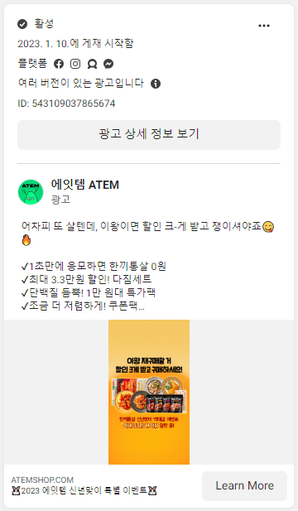
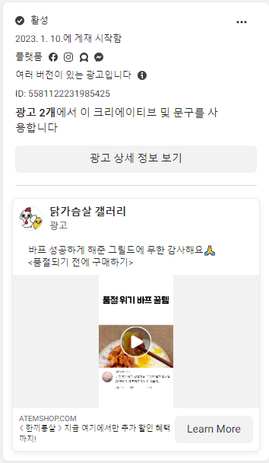
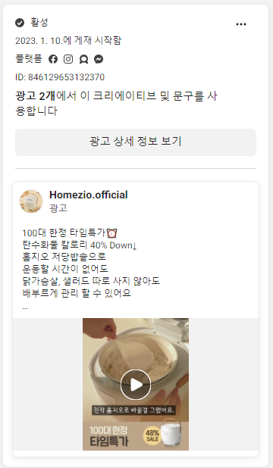
3. 진짜보다 진짜같은 ! REAL 그 자체.
할인 이벤트로
“이목 집중”
Notes:
또한 할인 이벤트나 세일 기간등을 재미있게 녹여낸 소재를 영상화함으로써 사람들의 이목 역시 끌 수 있습니다.
영상 속에 나온 제품이 어느정도의 퀄리티가 있어보이고 게다가 기간 한정 이벤트까지 진행한다고 하면 다들 한번쯤은 궁금해서라도 들어가 보시잖아요? 바로 그 점을 적극 활용하는 겁니다 !

Slide 11
1. Hooking 가능한 요소들로 첫 화면에서 사람들의 시선을 사로잡아라 !
2. 요즘은 Short Form의 시대, 사람들이 지루할 틈이 없게 함축적으로 표현 !
3. 진짜보다 더 진짜 같게, Real한 후기를 영상에 녹여내라 !

Slide 12
광고컨설팅본부 4팀
최조원 AE
Tel. 02 6049 4294
Mobile. 010.4022.5279
E-mail. cjw98@ampm.co.kr
Notes:
이상으로 이번엔 영상을 활용한 SNS에서의 빛을 발할 수 있는 '크이에이티브'한 광고 소재에 대해 다뤄보았습니다.
감사합니다 :)

